Slide 1

স্বাগতম
শাহানাজ আক্তার
সহকারী শিক্ষক
আঞ্চলিক উচ্চ বিদ্যালয় ফুলহারা
ঘিওর,মানিকগঞ্জ।
শ্রেণিঃ ষষ্ঠ
বিষয়ঃ বাংলাদেশ ও বিশ্বপরিচয়
অধ্যায়ঃ ছয়

Slide 2
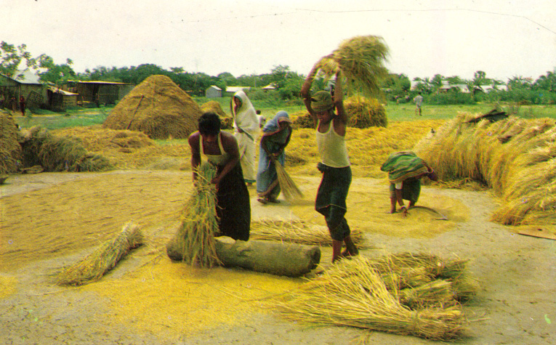
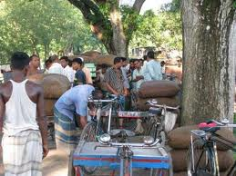
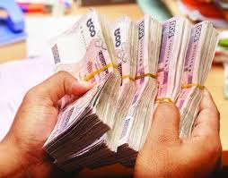

Slide 3
বাংলাদেশের অর্থনীতি

Slide 4
শিখন ফল
এই পাঠ শেষে শিক্ষার্থীরাঃ
১। অর্থনৈতিক জীবনধারা কী তা বলতে পারবে ।
২।বিভিন্ন পেশার মানুষের কাজ সম্পর্কে বলতে পারবে ।
৩। বাংলাদেশের গ্রামীণ অর্থনীতি সম্পর্কে বর্ণনা করতে পারবে ।
৪। গ্রাম ও শহরের অর্থনৈতিক গুরুত্ব ব্যাখ্যা করতে পারবে ।

Slide 5
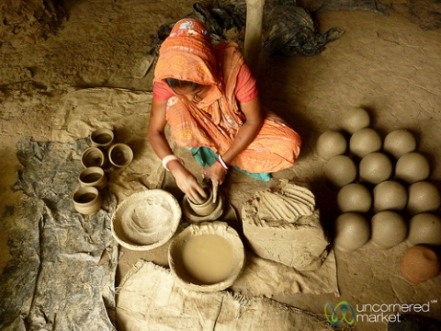
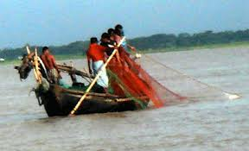
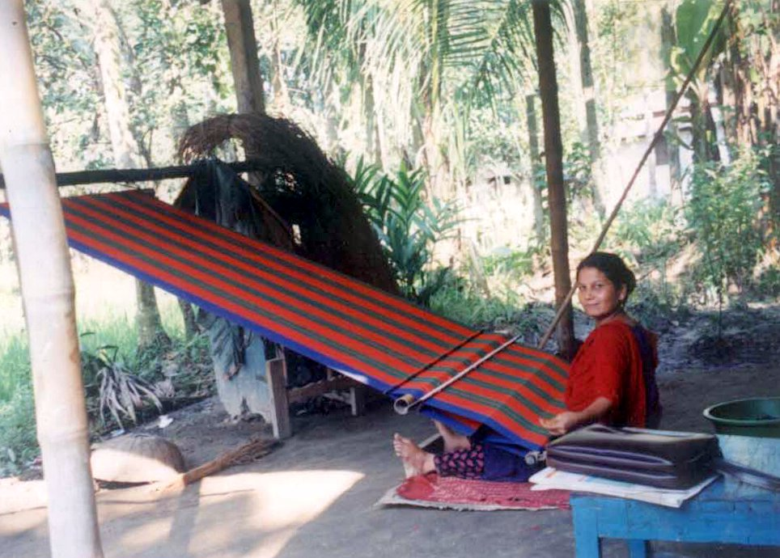
বাংলাদশের গ্রামীণ অর্থনীতি
কুমোর মাটির পাতিল তৈরি করছে
জেলেরা জাল দিয়ে মাছ ধরছে
তাঁতী কাপড় বুনছে
তাঁতী কাপড় বুনছে
চাষী ধান মাড়াই করছে

Slide 6
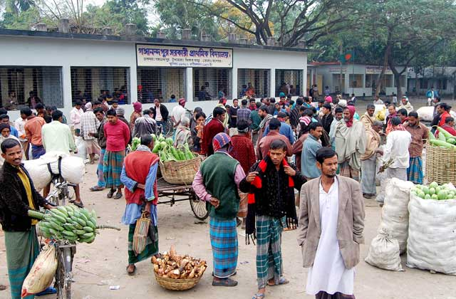
গ্রামের একটি হাট

Slide 7
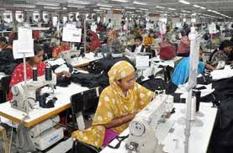
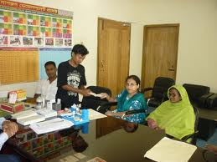
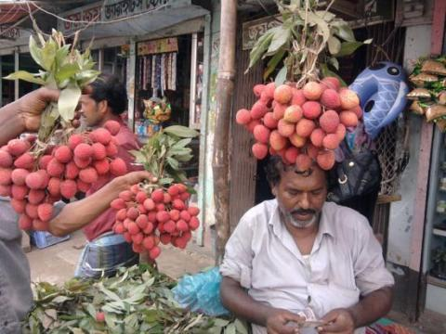
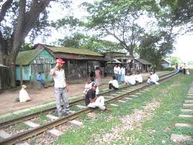
শহরের অর্থনৈতিক জীবনব্যবস্থা
গার্মেন্টস কারখানা
সরকারী অফিস
ফুটপাত
রেলস্টেশন

Slide 8
দলীয় কাজ
১।শহরের অর্থনৈতিক জীবনব্যবস্থার গুরুত্ব লিখ ।

Slide 9
মূল্যায়ন
১।বাংলাদেশের কৃষকের কাজ কী?
২। বাংলাদেশের বেশির ভাগ মানুষ কোথায় বাস করে?
৩। বাংলাদেশের মোট জনসংখ্যার প্রায় কত অংশ শহরাঞ্চলে বাস করে?

Slide 10
বাড়ির কাজ
বাংলাদেশের গ্রাম ও শহরের অর্থনীতির মধ্যে তুলনামূলক গুরুত্ব ব্যখ্যা কর।

Slide 11

ধন্যবাদ

